Slide 1
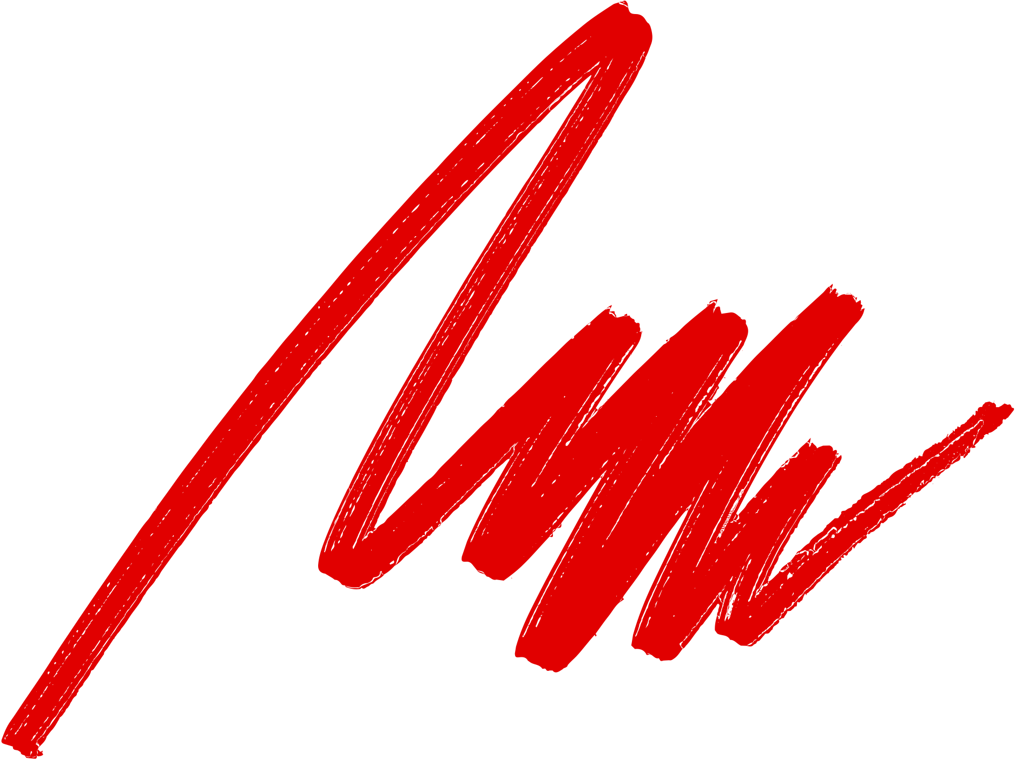


GreenCologneAI
Gesunder, grüner, urbaner Lebensraum für Köln
Omid Hashemi, Georg Petzinka

Slide 2

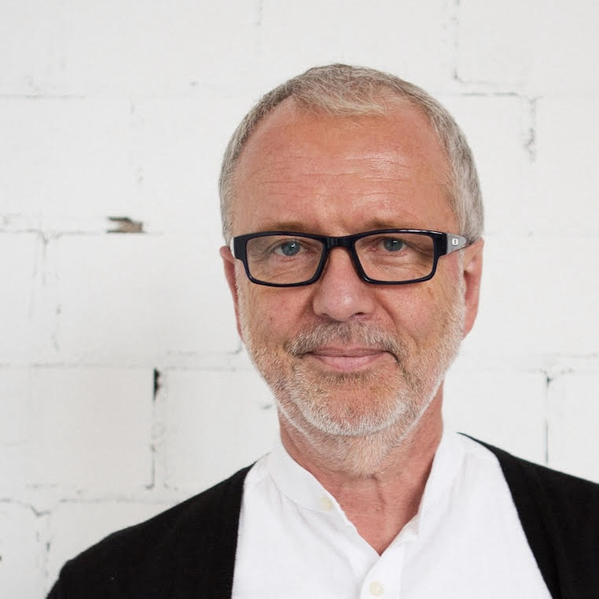
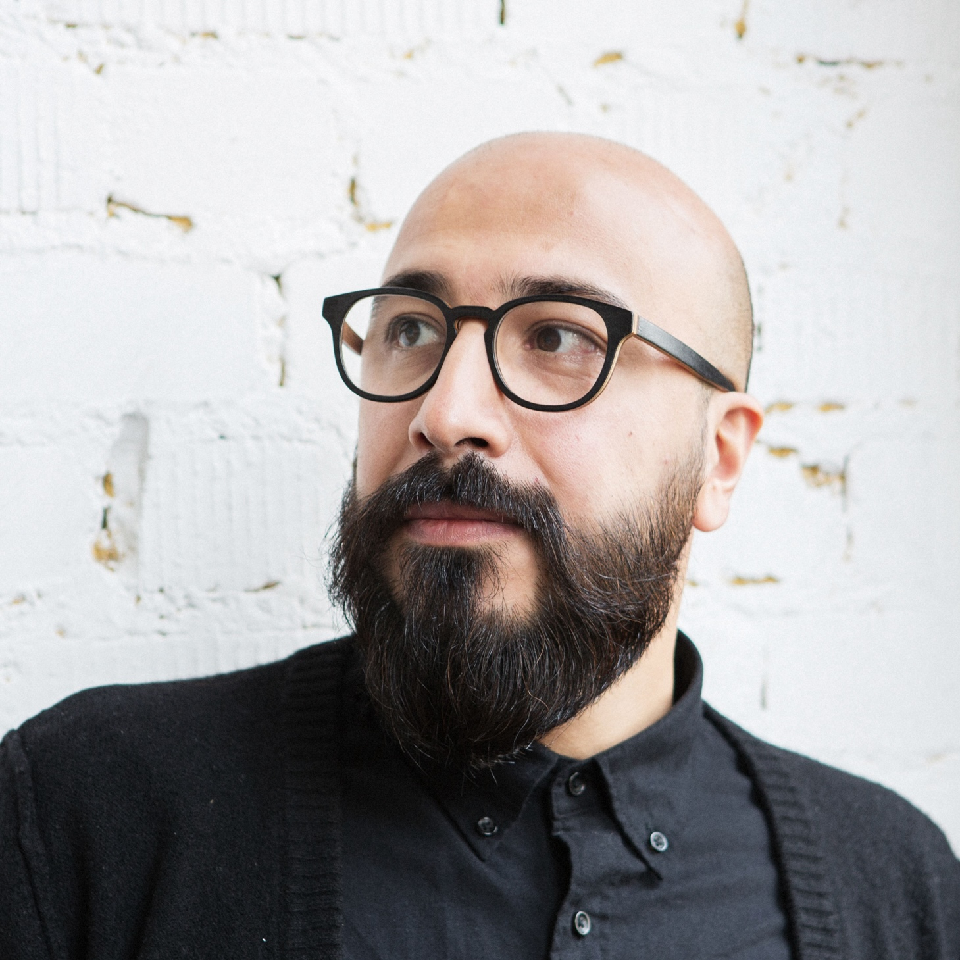
Das Team
Wir entwickeln digitale Produkte und Prozesse. Unser Netzwerk ist
überwiegend in Köln angesiedelt. Unser Ziel ist es, unsere AI-Expertise
auszubauen und uns intelligent mit der lokalen sowie internationalen
Community zu vernetzen.
G e o r g P e t z i n k a
Omid Hashemi
Unternehmer seit über
25 Jahren /
Business Development
IT-Unternehmer mit 16
Jahren Erfahrung /
Entwickler

Slide 3

WELCHES PROBLEM WIR LÖSEN
Das städtische Grün umfasst Pflanzenbeete, Sträucher, Hecken, Bäume etc. Mit unserer Projektidee wollen wir dieses Asset für die Stadtgesellschaft und die Biodiversität erhalten. Die Bedrohungen dieses Schatzes sind vielfältig. Neben den Emissionen durch uns alle, gibt es aber eine Reihe von Bedrohungen, gegen die wir etwas unternehmen können.

Slide 4
WELCHES PROBLEM WIR LÖSEN…
Dazu gehören
Aktuelle Baumkrankheiten wie z.B.
Eschentriebsterben: Verursacht durch Chalara fraxinea.
Rosskastanienkrankheit: Verursacht durch Pseudomonas syringae pv. aesculi.
Buchenblattfraß: Verursacht durch Rhynchaenus fagi.
Platanenkrankheit: Verursacht durch Splanchnonema platani.
Eichenprozessionsspinner: Raupen verursachen Fraßschäden an Eichenblättern, Brennhaare können Allergien auslösen.
…

Slide 5
WELCHES PROBLEM WIR LÖSEN…
oder Pflanzenkrankheiten wie
Rostpilze
Grauschimmel
Falscher Mehltau
Apfel- oder Rosenschorf oder
Kraut- und Braunfäule

Slide 6

Wie wir es lösen
Durch die Nutzung eines einfachen Kommunikationskanals wie WhatsApp oder eine App und die Integration einer Kl zur Zustandsanalyse der Pflanzen können sowohl Bürger als auch die zuständige Abteilungen der Kölner Stadtverwaltung effizient zusammenarbeiten, um die Gesundheit des Grünbestandes in unserer Stadt zu erhalten bzw. sicherzustellen.
Technisch wollen wir mittels Einsatz von Multi-Modelen LLMs den Zustand der Pflanzen analysieren, Handlungsempfehlungen generieren. Auch der Bürger erhält ein Feedback zu seinem gesendeten und bewerteten Foto. Dadurch bauen wir auch implizit eine Datenbank über das Grün in Köln zur allg. Nutzung durch die Stadt und die Bürger*innen.

Slide 7





OKRs
Diese Objectives und Key Results kommunizieren unser Bestreben, geben Orientierung und schaffen Fokus
Objective n° 2
Objective n° 1
Objective n° 3
- Auswahl und Bewertung geeigneter multimodaler LLMs.
- Aufbau bzw. Anpassung der AI zur Analyse von Pflanzen- und Baumkrankheiten.
Aufbau einer App für die Bürger (DSGVO-konform)
Rollout

Slide 8
Status Quo
PLANT RESEARCH
- Was sind die häufigsten Pflanzen- Krankheiten und wie äußern diese sich?
- Wie formalisieren wir diese Merkmale?
WICHTIGE ERKENNTNISSE
Aufbau einer DB zu Pflanzen- und Baumkrankheiten.
BISHERIGE MEILENSTEINE
Wir beschäftigen uns mit der Konkretisierung der Projektidee.
2

Slide 9
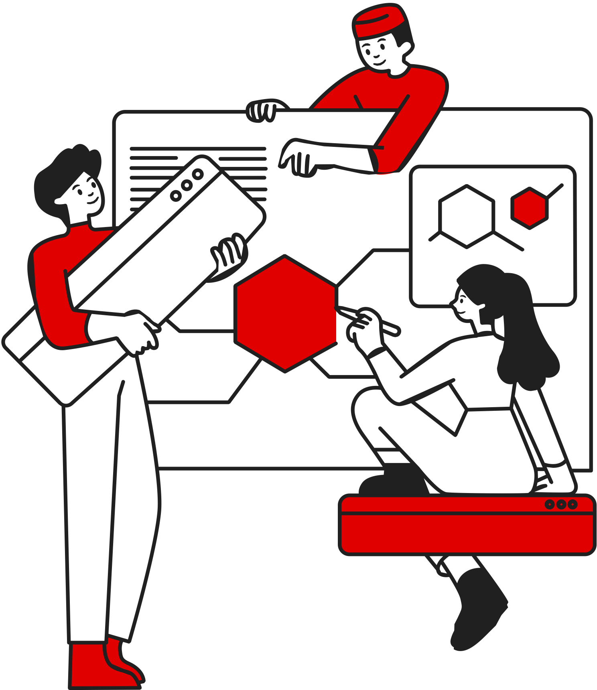
NÄCHSTE SCHRITTE
Definition der Use Cases
  Aufbau einer DB zu Pflanzen- und Baumkrankheiten.
Identifikation der benötigten Projektpartner
  Welche potentiellen Projektpartner existieren?
  Wie erfahren die Bürger von der App?
Auf der App
  Implementierung der Grundapplikation

Slide 10
Wie ihr uns unterstützen könnt
Kontakte zu den entsprechenden Fachabteilungen
1
Beschreibt kurz eure Herausforderungen und welche Art von Unterstützung ihr für Welche Ziele gebrauchen könntet, über welche Art von Austausch ihr euch freut.
Aktivieren der ehrenamtlichen Akteure der Stadtgesellschaft
2

Slide 11




Vielen Dank!
Hier könnt ihr uns erreichen. Wir freuen uns über Feedback.
(0163) 717 289 0
georg@kumo-cloud.com
Gladbacher Str. 19, 55672 Köln

Slide 12
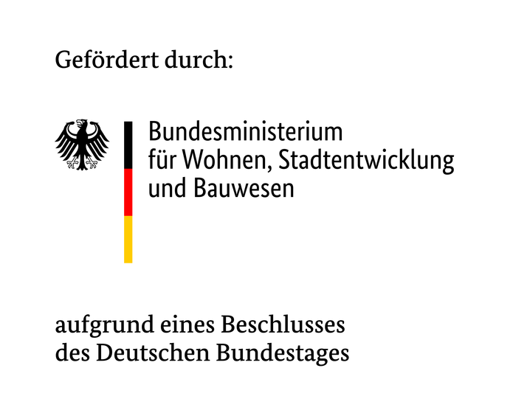
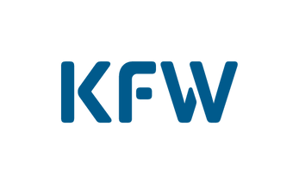

Ein Projekt von

